Slide 1



HERRAMIENTAS DE FINANCIACIÓN A LA OFERTA EXPOTABLE

Slide 2

BICE 2019
Misión y objetivos
Impulsor financiero de los proyectos estratégicos del país
Actor que completa mercados
Banco para el desarrollo productivo de la Argentina
Desarrollamos una estrategia con dos pilares: Crecimiento + Fondeo sustentable

Slide 3
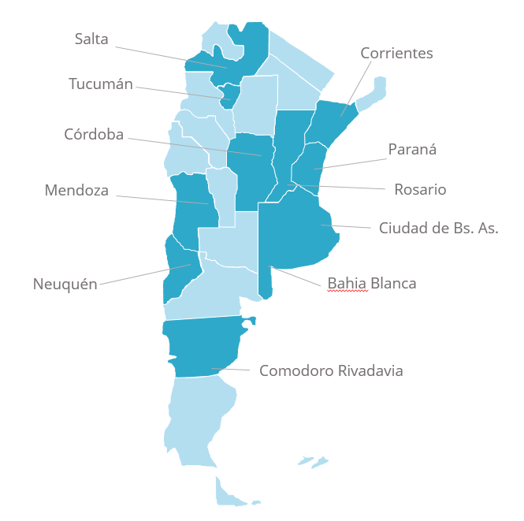
Banco de Desarrollo Productivo
Cobertura:
Diez Puestos: Presencia territorial a través de su Casa Central y 10 puestos de promoción permanente distribuidos en el país.
SGRs: Complementación con Sociedades de Garantía Recíprocas (SGRs) y Entidades Financieras (EFIs), que permiten vincular al BICE con empresas de menor escala, facilitando el acceso al crédito y minimizando los costos de otorgamiento.
Articulación: Con Organismos Públicos y Gobiernos Provinciales mediante instrumentos de financiamiento con objetivos específicos.

Slide 4





LÍNEAS DE NEGOCIO
Financiamiento con abordaje integral
CAPITAL DE TRABAJO
INVERSIONES
COMERCIO EXTERIOR
Para dar solución transversal a las necesidades de los sectores económicos
SERVICIOS FIDUCIARIOS
PPP

Slide 5



PRODUCTOS
Líneas de negocio
Pre y post financiamiento
de exportaciones / Exportadores Indirectos
Forfaiting: Exportaciones
a largo plazo
Financiación a la distribución
física internacional
Para exportadores y productores de bienes y servicios
Financiar la producción con destino al mercado externo de productos primarios, manufacturas de origen agropecuario o industrial, como también la prestación de servicios en general.
Linea para Exportadores Indirectos
Financiación que permite al exportador vender sus productos en el exterior y otorgarle al comprador un plazo de hasta 10 años para cancelar la deuda. El importador recibe el financiamiento en tanto que el exportador cobra a la vista contra la documentacion en orden.
Financiar las exportaciones a Hubs logísticos para profundizar las ventas y mejorar la competitividad de las empresas.
Para empresas pertenecientes al programa de Hubs Logísticos de la Agencia Argentina de Inversiones y Comercio Internacional.

Slide 6

Banco de Desarrollo Productivo
Líneas de Financiación de Corto Plazo:
Pre y Post Financiación de Exportaciones
Destinadas a financiar el esfuerzo de producir y embarcar mercaderías (Prefinanciación) como así también acompañar el esfuerzo de comercialización brindando herramientas destinadas a financiar luego de producido el embarque (Post Financiación).

Slide 7


Productos primer piso - COMEX
Pre
Financiación
Mora
+ 100%
 | A | B | C
Hasta 210 días | 5,50% 5,75% | 6,00% 6,25% | 7,00% 7,25%
Más de 210 días | 6,00% 6,25% | 6,50% 6,75% | 7,50% 7,75%
Riesgo
Prórroga + 50%
Programa de Comercio Exterior
Plazo
Comisión de desembolso 0,30%
Post
Financiación

Slide 8

FINANCIACIÓN DE EXPORTACIONES A MEDIANO Y LARGO PLAZO
Herramienta de financiación de exportaciones cuyo cometido es apoyar, impulsar e incrementar los volúmenes de nuestros productos en los mercados externos. Con tasas competitivas y plazos adecuados, mediante un “Descuento sin Recurso”.
¿Qué significa descuento sin recurso?
Esto implica que un exportador que, habiendo obtenido un instrumento de pago Elegible (Carta de Crédito/ Pagaré / Letra Avalada) sale del tiempo de espera, que supone una venta a plazo, así como también de los riesgos asociados a la cobranza de la misma, para cobrar a la vista, contra documentación en orden, luego de haber realizado la Exportación.
BICE efectúa el descuento, ya que la deuda de mediano plazo queda en cabeza de una Entidad Financiera del Exterior y no del Exportador, no afectando de esta forma su capacidad de endeudamiento.

Slide 9
FINANCIÓN DE EXPORTACIONES A MEDIANO Y LARGO PLAZO
Destinada a financiar la exportación de MOI, Bienes de Capital y de Contratos de exportación Llave en mano de origen argentino.
El financiamiento es SIN recurso, permite al Exportador vender a largo plazo y competir en los mercados externos con el precio y la calidad de sus productos, adicionando la posibilidad de otorgar plazo de financiamiento.
INSTRUMENTO DESCONTABLE
Carta de Crédito emitidas por bancos elegibles
FINANCIAMIENTO
Hasta 100% de la operación (+ hasta 10% de SV. Técnico, Prima Seguro, Repuestos)
BIENES DE CAPITAL
Y SERVICIOS
MOI Bienes de capital y Servicios Vinculados: Mín. USD 20 Mil y Máx. USD 17 MM
PLANTAS INDUSTRIALES
Y LLAVE EN MANO
Mínimo USD 20 Mil y Máximo USD 17 MM
PLAZO
Hasta 10 años a contar de la fecha del embarque

Slide 10


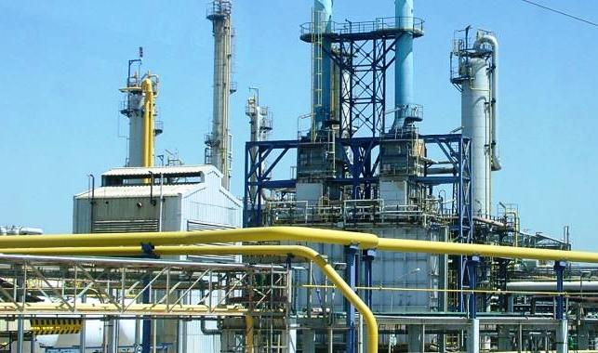
FINANCIÓN DE EXPORTACIONES A MEDIANO Y LARGO PLAZO
  Instrumentos Financieros elegibles
  Plazo financiación
  Exportaciones elegibles
Letras de cambio
Créditos Documentarios
Plazo mínimo: 1 año
Plazo máximo: 10 años
MOI
Bienes de Capital
Régimen de exportación Llave en mano

Slide 11
FINANCIÓN DE EXPORTACIONES A MEDIANO Y LARGO PLAZO
PLAZO | SPREAD
Hasta 1 año | L+3,00%
Hasta 2 años | L+4,00%
Hasta 3 años | L+4,25%
Hasta 4 años | L+4,50%
Hasta 5 años | L+5,00%
Hasta 7 años | L+7,00%
Hasta 10 años | L+8,50%
Libor de 360
días
-3 puntos Bonificación de tasa para plazos hasta 5 años
Comisión de Desembolso
0,3% flat
Financiación de exportaciones a mediano y largo plazo
Libor de 180 días

Slide 12
COMISIONES CORRESPONDIENTES AL INTRUMENTO DE PAGO
EXPORTACION | Porcentaje % | USD Mínimo | USD Máximo
Apertura y/o notificación | 0,125 | 50 | 300
Aumento de valor | 0,125 | 50 | 200
Confirmación | 0,125 | 50 | Por trimestre o fracción, con excepción de operaciones dentro de ALADI
Negociación / Utilización | 0,125 | 50 | 300
Carta de
Crédito
Instrumentos de Pagos a ser utilizado en Programa de Forfaiting
Letras Avaladas
Cobranzas de Exportación | Porcentaje % | USD Mínimo | USD Máximo
Apertura aceptación y cobro | 0,25 | 50 | 200 Por trimestre

Slide 13

NEGOCIACIÓN COMERCIAL EXPORTACIÓN POR USD 2.000.000
IMPORTADOR
EXPORTADOR
Libor de 180 días (1,5549) + spread (5% pb) = 6,5549 % - 3 Puntos de Bonificación de la Tasa:
3,5549% FIJA PARA TODA LA FINANCIACIÓN
- Plazo: 5 años
- Amortización: 10 cuotas iguales y consecutivas de capital
- Intereses: Amortización semestral según saldo de capital
- Monto: $2.000.000
BANCO Emisor /Avalista

Slide 14
BANCO Emisor /Avalista
01-11-17 | Nro | Saldo | Tasa | Interes | Amortiz. | Cuota
30-04-18 | 1 | 2.000.000,00 | 3,55% | 35.062,03 | 200.000,00 | 235.062,03
27-10-18 | 2 | 1.800.000,00 | 3,55% | 31.555,82 | 200.000,00 | 231.555,82
25-04-19 | 3 | 1.600.000,00 | 3,55% | 28.049,62 | 200.000,00 | 228.049,62
22-10-19 | 4 | 1.400.000,00 | 3,55% | 24.543,42 | 200.000,00 | 224.543,42
19-04-20 | 5 | 1.200.000,00 | 3,55% | 21.037,22 | 200.000,00 | 221.037,22
16-10-20 | 6 | 1.000.000,00 | 3,55% | 17.531,01 | 200.000,00 | 217.531,01
14-04-21 | 7 | 800.000,00 | 3,55% | 14.024,81 | 200.000,00 | 214.024,81
11-10-21 | 8 | 600.000,00 | 3,55% | 10.518,61 | 200.000,00 | 210.518,61
09-04-22 | 9 | 400.000,00 | 3,55% | 7.012,41 | 200.000,00 | 207.012,41
06-10-22 | 10 | 200.000,00 | 3,55% | 3.506,20 | 200.000,00 | 203.506,20
 | Total |  |  | 192.841,15 | 2.000.000,00 | 2.192.841,15
Componentes | Porcentaje | Tasa
Libor + 4,25% |  | 6,5549
Subsidio |  | -3,0000
Tasa Final |  | 3,5549
BANCO Emisor /Avalista
Capital | 2.000.000,00
Cuota | 10
Gracia | 0
Tasa | 3,5549%
Origen | 01-nov-17
Periocidad | 180

Slide 15

FINANCIÓN DE EXPORTACIONES A MEDIANO Y LARGO PLAZO
Financiación destinada a dar apoyo a las Pymes para afrontar los costos y gastos propios de la logística y la distribución física de las mercaderías en zonas francas (Hubs).
Tasas: grilla Prefi/Fi para más de 210 días ( hoy están en el orden de 6% hasta 7,75%).
Plazo: 360 días + 30 días de prórroga (opcional). Al vencimiento del plazo la mercadería enviada al exterior a zona franca deberá convertirse en exportación o bien reexportarse a RA.
Destinatarios: Empresas presentadas por la Agencia Argentina de Inversiones y Comercio Internacional (A.A.I.C.I.) en el marco del programa de Expansión de Nuevos Mercados.
Comisión de desembolso: 0,30%
FINANCIACIÓN A LA DISTRIBUCIÓN FÍSICA INTERNACIONAL
(ZONA FRANCA – HUB)

Slide 16



FINANCIAMIENTO A LA EXPORTACIÓN
Contrato de compra venta internacional tradicional
EXPORTADOR
Vendedor
EMBARQUE
Flete Seguro
IMPORTADOR
Comprador
Prefinanciación
Post-financiación
Forfaiting
Distribución física internacional
Contrato de compra venta internacional
EXPORTADOR
Vendedor
EMBARQUE
Flete Seguro
IMPORTADOR
Comprador
HUBS
Financiación de
Producción
Flete seguro
Producto posicionado en destino

Slide 17



PROGRAMA DE ACCESO A HUBS LOGÍSTICOS
DESTINOS ESTRATÉGICOS
Hubs operativos
En negociación
Bélgica
Amberes
Estados Unidos
China
Tianjin
Shanghái
Miami
Emiratos Árabes Unidos
Guangzhou
Panamá
Dubái
Colón
Singapur
Brasil
Recife
Santa Catarina

Slide 18





PROGRAMA DE ACCESO A HUBS LOGÍSTICOS
SERVICIOS BÁSICOS INCLUIDOS
Asesoramiento y coordinación para el ingreso de la mercadería.
Recepción de la mercadería, despacho, declaración e inspección en aduana.
Transporte de la mercadería, carga y descarga del contenedor, entrada y salida al depósito, y gestión del inventario.
Almacenamiento de productos secos, refrigerados y congelados.
Acondicionamiento de mercadería (impresión de etiquetas, etiquetado, re-empaquetado, etc.).
Showroom.

